Slide 1




برنامج دعم التعلمات الأساس
رياضيات--
المستوى
3
المسار
1
لبنة جمع
الحصة 1
نسخة تجريبية

Slide 2




توجيهات لاستعمال العرض
شرائح خاصة بالأستاذ
إرشادات وشروحات يجب على الأستاذ قولها
إيقاف العرض والقيام بمناولة /نمذجة

Slide 3



توجيهات لاستعمال الكراسة
باقي الأنشطة تنجز في المنزل
أنشطة تنجز في القسم كما هي معروضة على الشرائح

Slide 4


أهداف الحصة
في نهاية الحصة سيكون التلاميذ قادرين على:
التعرف على الأعداد من 0 إلى 99
التمكن من إجراء عملية جمع بدون احتفاظ
حل مسائل بسيطة باستخدام استراتيجية الأسئلة الأربعة

Slide 5



الإعداد المادي للأستاذ
المذكرة اليومية (تعديل المذكرة)
عدة المناولة
العرض الرقمي

Slide 6

هيكلة الحصة
1 - حساب ذهني
نشاط عائلة العدد 9
10 min
2 - الأعداد
نشاط التعرف على العدد باستخدام الخشيبات
20 min
3 -العمليات وحل المسائل
نشاط الجمع بدون احتفاظ باستخدام الحزم و الخشيبات
الاستئناس باستراتجية الأسئلة الأربعة لحل مسألة
25 min
3 –عمل فردي على الكراسة
الإنجاز/التصحيح
10 min
4 –لعبة
لعبة الفرقعة والتصفيق
10 min

Slide 7







أيقونات توجيهية
هذا النشاط مرتبط بتوظيف الألواح.
المناولة والألعاب
العمل الجماعي
العمل الثنائي
عمل فردي على الكراسة
أصغي إلى أستاذي وألاحظ ما يفعله.
أُحَضِّرُ لوازمي المدرسية قبل بداية الدرس.
العمل في مجموعات صغرى

Slide 8

ألعاب | عمليات وحل المسائل | الأعداد | نشاط اعتيادي | افتتاح الحصة
مرحبا بكم أعزائي سنبدأ حصة اليوم، انتبهوا جيدا
مرحبا بكم أبنائي الأعزاء

Slide 9



ألعاب | عمليات وحل المسائل | الأعداد | نشاط اعتيادي | افتتاح الحصة
أبنائي الأعزاء، ضعوا أدواتكم على الطاولة.
كراسة
دفتر البحث
قلم الرصاص
لوحة

Slide 10
ألعاب | عمليات وحل المسائل | الأعداد | نشاط اعتيادي | افتتاح الحصة
الانتباه يساعد على الفهم الجيد،عندما أتحدث أنصتوا جيدا، أطلبوا الإذن قبل التحدث.
أطلب الإذن قبل التحدث
انتبه وأنصت جيدا
سيفوز التلاميذ الذين يلتزمون بهذه السلوكات بنجمة التميز

Slide 11
نشاط اعتيادي
نشاط عائلة العدد 9 باستعمال لعبة "أمرح مع العدد 9 "

Slide 12

ألعاب | عمليات وحل المسائل | الأعداد | نشاط اعتيادي | افتتاح الحصة
  أبنائي الأعزاء اليوم سنلعب معا لعبة " أمرح مع العدد 9 "، سيساعدنا ذلك في حساب مجاميع بسرعة.

Slide 13

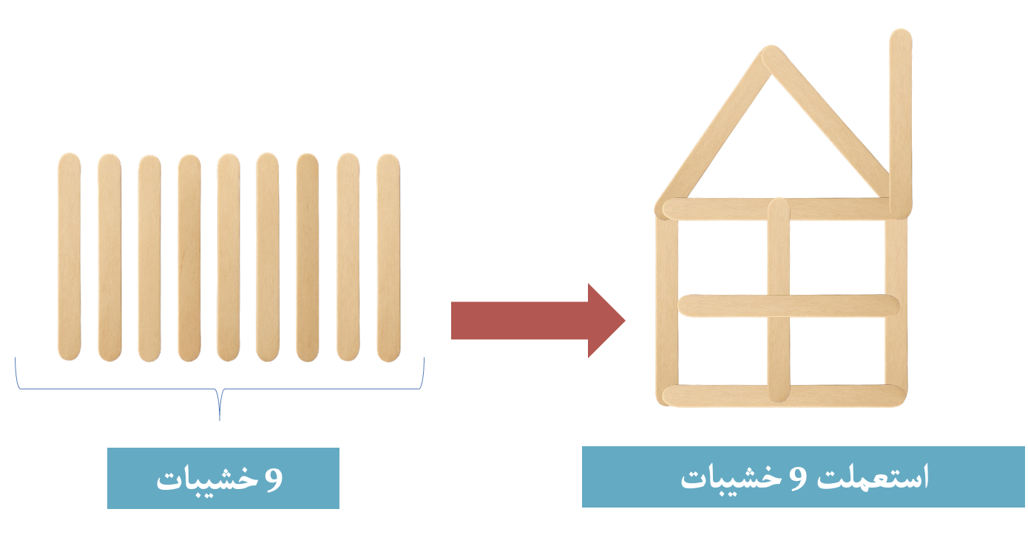
ألعاب | عمليات وحل المسائل | الأعداد | نشاط اعتيادي | افتتاح الحصة
  ينمذج الأستاذ النشاط
نمذجة كيفية ملء المخطط الشمسي لعائلة العدد 10 باستعمال الخشيبات
نمذجة نشاط »أمرح مع العدد 9 "

Slide 14
ألعاب | عمليات وحل المسائل | الأعداد | نشاط اعتيادي | افتتاح الحصة
  على ألواحكم أحسبوا المجموع: 3+6
6+3=..

Slide 15

ألعاب | عمليات وحل المسائل | الأعداد | نشاط اعتيادي | افتتاح الحصة
  ارفعوا ألواحكم.
6+3=9

Slide 16
ألعاب | عمليات وحل المسائل | الأعداد | نشاط اعتيادي | افتتاح الحصة
  على ألواحكم أحسبوا المجموع: 2+7
7+2=.

Slide 17
ألعاب | عمليات وحل المسائل | الأعداد | نشاط اعتيادي | افتتاح الحصة
  ارفعوا ألواحكم.
7+2=9

Slide 18
الأعداد
نشاط التعرف على الأعداد باستخدام الخشيبات والحزم

Slide 19


ألعاب | عمليات وحل المسائل | الأعداد | نشاط اعتيادي | افتتاح الحصة
  ابنائي الأعزاء، الآن ستنعرف على كيفية تمثيل و قراءة وكتابة الأعداد من 0 إلى 99 باستعمال الخشيبات والحزم.
  ينمذج الأستاذ نشاط التعرف على الأعداد باستعمال الخشيبات والحزم.
نمذجة نشاط التعرف على الأعداد باستعمال الخشيبات والحزم
نمذجة التعرف على الاعداد بالخشيبات والحزم

Slide 20
ألعاب | عمليات وحل المسائل | الأعداد | نشاط اعتيادي | افتتاح الحصة
  الآن سنقوم بمسابقة بين المجموعات
  يوزع الأستاذ عددا مختلفا من الخشيبات على المجموعات (15 - 16 – 17 – 18 – 19 )؛
  يطلب الأستاذ من كل مجموعة عد الخشيبات التي لديها؛
  يوجه الأستاذ المتعلمين إلى تثميل العدد بالخشيبات والحزم ونقل ذلك على الألواح.

Slide 21
ألعاب | عمليات وحل المسائل | الأعداد | نشاط اعتيادي | افتتاح الحصة
  تقاسم عمل المجموعات
  تقدم كل مجموعة العدد الذي توصلت اليه (15 – 14 – 17...)
  تقرأ كل مجموعة العدد (كم خشيبة؟ وكم حزمة؟)
الحزم | الخشيبات

Slide 22
ألعاب | عمليات وحل المسائل | الأعداد | نشاط اعتيادي | افتتاح الحصة
  من يقرا الأعداد؟
تسعة عشر
19
ثمانية عشر
18
سبعة عشر
17
خمسة عشر
15
ستة عشر
16

Slide 23
ألعاب | عمليات وحل المسائل | الأعداد | نشاط اعتيادي | افتتاح الحصة
  الآن سنقرا الأعداد تناقصيا.
الترتيب التناقصي:
19
18
17
16
15

Slide 24
ألعاب | عمليات وحل المسائل | الأعداد | نشاط اعتيادي | افتتاح الحصة
  ثم تزايديا.
الترتيب التزايدي:
19
18
17
16
15

Slide 25
ألعاب | عمليات وحل المسائل | الأعداد | نشاط اعتيادي | افتتاح الحصة
  أكتبوا أكبر عدد على ألواحكم
تسعة عشر
19
ثمانية عشر
18
سبعة عشر
17
خمسة عشر
15
ستة عشر
16

Slide 26
ألعاب | عمليات وحل المسائل | الأعداد | نشاط اعتيادي | افتتاح الحصة
  التصحيح
أكبر عدد هو:
19

Slide 27
ألعاب | عمليات وحل المسائل | الأعداد | نشاط اعتيادي | افتتاح الحصة
  أكتبوا أصغر عدد على ألواحكم
تسعة عشر
19
ثمانية عشر
18
سبعة عشر
17
خمسة عشر
15
ستة عشر
16

Slide 28
ألعاب | عمليات وحل المسائل | الأعداد | نشاط اعتيادي | افتتاح الحصة
  التصحيح
أصغر عدد هو:
15

Slide 29
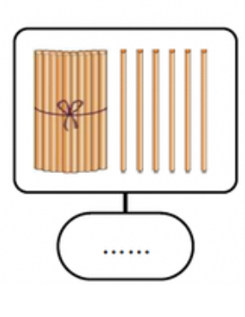
ألعاب | عمليات وحل المسائل | الأعداد | نشاط اعتيادي | افتتاح الحصة
  على ألواحكم أكتبوا العدد المناسب للتمثيل.
  يختار الأستاذ وضعيتين ويطلب من المتعلمين إنجازهما

Slide 30
ألعاب | عمليات وحل المسائل | الأعداد | نشاط اعتيادي | افتتاح الحصة
  ارفعوا الواحكم.
16

Slide 31
ألعاب | عمليات وحل المسائل | الأعداد | نشاط اعتيادي | افتتاح الحصة
  ماذا تعلمنا اليوم؟
=
10 خشيبات
حزمة واحدة

Slide 32
العمليات وحل المسائل
التدرب على جمع عددين بدون احتفاظ

Slide 33
ألعاب | عمليات وحل المسائل | الأعداد | نشاط اعتيادي | افتتاح الحصة
  انتبهوا جيدا سنتدرب على إنجاز عمليات جمع بدون احتفاظ باستخدام الخشيبات والحزم
  يقدم الأستاذ 15 خشيبة لفاطمة ويطلب منها عدَّ الخشيبات.
  ويعطي 13 خشيبة لخالد ويطلب منه عدَّها.
خالد
فاطمة

Slide 34
ألعاب | عمليات وحل المسائل | الأعداد | نشاط اعتيادي | افتتاح الحصة
  لا حظوا جيدا سأطلب من خالد أن يعطي خشيباته (13 ) لمريم وعليكم أن تتخيلوا كم من خشيبة أصبحت لدى فاطمة
  يتفاعل الأستاذ مع المتعلمين لمساعدتهم على فهم الوضعية واستنتاج العملية المناسبة.
عمر
مريم

Slide 35
ألعاب | عمليات وحل المسائل | الأعداد | نشاط اعتيادي | افتتاح الحصة
  لاحظوا جيدا، تابعوا معي سأقوم بنمذجة إنجاز عملية جمع بدون احتفاظ باستخدام الخشيبات الحزم.
نمذجة نشاط الجمع باستعمال الخشيبات والحزم

Slide 36
ألعاب | عمليات وحل المسائل | الأعداد | نشاط اعتيادي | افتتاح الحصة
  على ألواحكم أنجزوا العملية التالية:
عشرات | وحدات
1
2
+
1
3
.
.

Slide 37
ألعاب | عمليات وحل المسائل | الأعداد | نشاط اعتيادي | افتتاح الحصة
  ارفعوا الواحكم.
عشرات | وحدات
1
2
+
1
3
2
5

Slide 38
ألعاب | عمليات وحل المسائل | الأعداد | نشاط اعتيادي | افتتاح الحصة
  على ألواحكم انجزوا العملية التالية:
عشرات | وحدات
2
5
+
3
4
.
.

Slide 39
ألعاب | عمليات وحل المسائل | الأعداد | نشاط اعتيادي | افتتاح الحصة
  ارفعوا الواحكم.
عشرات | وحدات
2
5
+
3
4
5
9

Slide 40
ألعاب | عمليات وحل المسائل | الأعداد | نشاط اعتيادي | افتتاح الحصة
  انتبهوا جيدا سأقرأ المسألة
  تعرض المسألة على المسلاط العاكس ويقرأها الأستاذ قراءة واضحة ومتأنية.
تمْلِكُ فاطمة 23 خشيبة أعطاها صديقها عمر 12 خشيبةً.
كَم أَصبَحَ لَدى فاطمة من خشيبات؟

Slide 41

ألعاب | عمليات وحل المسائل | الأعداد | نشاط اعتيادي | افتتاح الحصة
  أغمضوا أعينكم وحاولوا تخيل المسألة.
  يطرح الأستاذ بعدها سلسلة من الأسئلة لمساعدة المتعلمين على فهم المسألة والتعرف على العملية المناسبة.
  مثلا : عدد شخصيات المسالة؟ عدد خشيبات كل واحد؟ من لديه أكبر عدد من الخشيبات؟ من أعطى الخشيبات؟ و لمن؟

Slide 42

ألعاب | عمليات وحل المسائل | الأعداد | نشاط اعتيادي | افتتاح الحصة
  الآن انتبهوا جيدا سنقوم بحل المسالة باستخدام استراتيجية الأسئلة الأربعة.
  سنحاول أولا استخراج المعلومات الواردة في المسألة.
السؤال
تمْلِكُ فاطمة 23 خشيبة أعطاها صديقها عمر 12 خشيبةً.
كَم أَصبَحَ لَدى فاطمة من خشيبات؟
1- ما المعلومات الواردة في المسألة؟

Slide 43
ألعاب | عمليات وحل المسائل | الأعداد | نشاط اعتيادي | افتتاح الحصة
  الخطوة الأولى: ما المعلومات الواردة في المسألة؟
الحل
تمْلِكُ فاطمة 23 خشيبة أعطاها صديقها عمر 12 خشيبةً.
كَم أَصبَحَ لَدى فاطمة من خشيبات؟
المعلومات الواردة في المسألة هي:
تملك فاطمة 23 خشيبة
يملك خالد 12 خشيبة
أعطى خالد خشيباته لفاطمة

Slide 44
ألعاب | عمليات وحل المسائل | الأعداد | نشاط اعتيادي | افتتاح الحصة
  بعد حصر المعلومات الواردة في المسألة سنحاول أن نحدد ما المطلوب.
السؤال
تمْلِكُ فاطمة 23 خشيبة أعطاها صديقها عمر 12 خشيبةً.
كَم أَصبَحَ لَدى فاطمة من خشيبات؟
2- ما المطلوب مني؟

Slide 45
ألعاب | عمليات وحل المسائل | الأعداد | نشاط اعتيادي | افتتاح الحصة
  الجواب
الحل
تمْلِكُ فاطمة 23 خشيبة أعطاها صديقها عمر 12 خشيبةً.
كَم أَصبَحَ لَدى فاطمة من خشيبات؟
المطوب هو حساب عدد الخشيبات التي أصبحت لدى فاطمة.

Slide 46
ألعاب | عمليات وحل المسائل | الأعداد | نشاط اعتيادي | افتتاح الحصة
  وفي الأخير سنحدد ماذا علينا أن نفعل بالضبط لإيجاد المطلوب. مع تبرير الاختيار بالإجابة على سؤال لماذا؟
السؤال
تمْلِكُ فاطمة 23 خشيبة أعطاها صديقها عمر 12 خشيبةً.
كَم أَصبَحَ لَدى فاطمة من خشيبات؟
2- ماذا علينا أن نفعل؟ ولماذا؟

Slide 47
ألعاب | عمليات وحل المسائل | الأعداد | نشاط اعتيادي | افتتاح الحصة
  الجواب
تمْلِكُ فاطمة 23 خشيبة أعطاها صديقها عمر 12 خشيبةً.
كَم أَصبَحَ لَدى فاطمة من خشيبات؟
الحل
كان لدى مريم 53 خشيبة.
أعطاها عمر 26 خشيبة
كم سيصبح لديها.
لإيجاد المطلوب عليّ أن أقوم بعملية الجمع.

Slide 48
ألعاب | عمليات وحل المسائل | الأعداد | نشاط اعتيادي | افتتاح الحصة
  لاحظوا جيدا لماذا سنجري عملية الجمع لتحديد المطلوب من المسألة.
كان لدى فاطمة عدد من الخشيبات.
?
أعطاها خالد خشيبات إضافية.
=
كم أصبح لديها؟

Slide 49
ألعاب | عمليات وحل المسائل | الأعداد | نشاط اعتيادي | افتتاح الحصة
  نعم سنضيف الخشيبات التي كانت عند مريم للخشيبات التي أعطاها لها صديقها عمر
23
+
12
=
كم أصبح لديها؟

Slide 50
ألعاب | عمليات وحل المسائل | الأعداد | نشاط اعتيادي | افتتاح الحصة
  حل المسألة
كم أصبح لدى مريم من خشيبة؟
تمْلِكُ فاطمة 23 خشيبة أعطاها صديقها عمر 12 خشيبةً.
كَم أَصبَحَ لَدى فاطمة من خشيبات؟
عدد الخشيبات التي أصبحت لدى مريم هو:
23+12=35

Slide 51
عمل فردي على الكراسة
تمارين على الكراسة

Slide 52
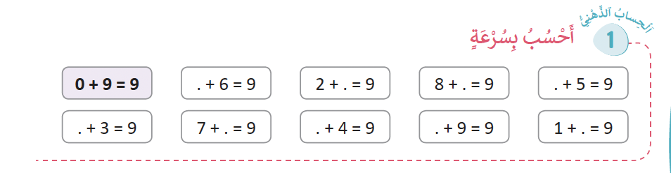
ألعاب | عمليات وحل المسائل | الأعداد | نشاط اعتيادي | افتتاح الحصة
  خدوا كراساتكم سننجز التمارين الصفحة 4
  انجزوا التمرين رقم 1

Slide 53
ألعاب | عمليات وحل المسائل | الأعداد | نشاط اعتيادي | افتتاح الحصة
  التصحيح

Slide 54
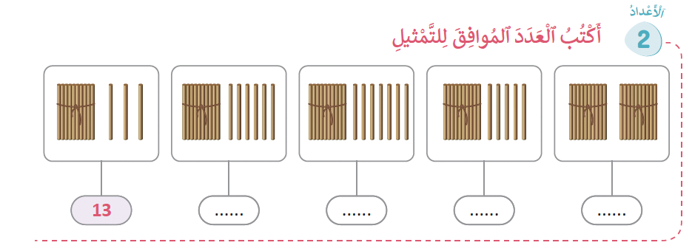
ألعاب | عمليات وحل المسائل | الأعداد | نشاط اعتيادي | افتتاح الحصة
  يطلب الأستاذ من المتعلمين إنجاز عينة من تمارين الكراسة
  انجزوا التمرين رقم 2

Slide 55
ألعاب | عمليات وحل المسائل | الأعداد | نشاط اعتيادي | افتتاح الحصة
  التصحيح

Slide 56
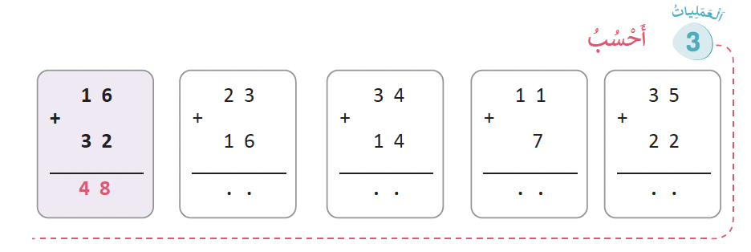
ألعاب | عمليات وحل المسائل | الأعداد | نشاط اعتيادي | افتتاح الحصة
  يطلب الأستاذ من المتعلمين إنجاز عينة من تمارين الكراسة
  انجزوا التمرين رقم 3

Slide 57
ألعاب | عمليات وحل المسائل | الأعداد | نشاط اعتيادي | افتتاح الحصة
  التصحيح

Slide 58
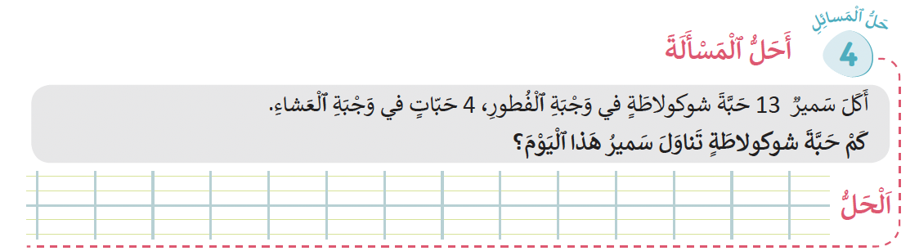
ألعاب | عمليات وحل المسائل | الأعداد | نشاط اعتيادي | افتتاح الحصة
  يطلب الأستاذ من المتعلمين انجاز المسالة في المنزل وتسجيل خطوات الحل على دفتر البحث.
  تراقب الواجبات المنزلية في الحصة الموالية.

Slide 59
لعبة:الفرقعة والتصفيق
التعرف على الأعداد وقيمة الأرقام ومكانها
باستخدام لعبة الفرقعة والتصفيق

Slide 60


ألعاب | عمليات وحل المسائل | الأعداد | نشاط اعتيادي | افتتاح الحصة
  الآن سنلعب لعبة جديدة إنها لعبة الفرقعة والتصفيق، ستمكنكم هذه اللعبة من تعرف الأعداد وتعرف قيمة الأرقام ومكانها في أعداد من رقمين .لاحظوا كيف ألعبها؟
  يقوم الأستاذ بنمذجة النشاط متبعا الخطوات الواردة في البطاقة التقنية
ٍٍ

Slide 61

الواجبات المنزلية

Slide 62
تبصر الحصة
2 - تسجيل نسبة التحكم التقديرية من أهداف الحصة.
1 - تسجيل الملاحظات حول سير الحصة على المذكرة اليومية؛

